Slide 1
机器学习与深度学习实践
刘毅
2018.09.09

Slide 2
声明 Acknowledgments
假设参与此门课程的同学具有python基础及高等数学基础。
不要求有深刻的算法基础，但对于基本的数据结构和算法要有一定了解。
参考资料：取自于sklearn、tensorflow官方网站、斯坦福大学CS224d、CS231n课件、Github的部分代码仓库、部分来源于网络和搜索引擎，也有部分资料和代码是自行完成的。
参考书籍：《机器学习》、《统计学习方法》、《模式识别与机器学习》、《Hands-On Machine Learning With Scikit-Learn & TensorFlow》等
课后如果有问题，欢迎联系交流

Slide 3
Day1大纲
• 人工智能概述
• 人工智能中的数学基础
• 回归与分类
• 线性回归，Logistic 回归，Softmax回归
• 决策树
• 多种决策树模型，Bagging，Boosting思想
• 朴素贝叶斯
• 自然语言处理，文本分类

Slide 4
人工智能概述

Slide 5
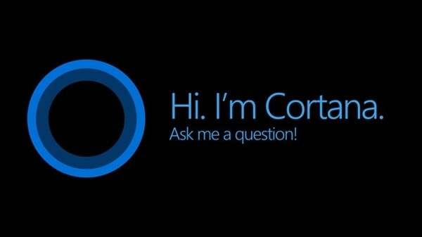


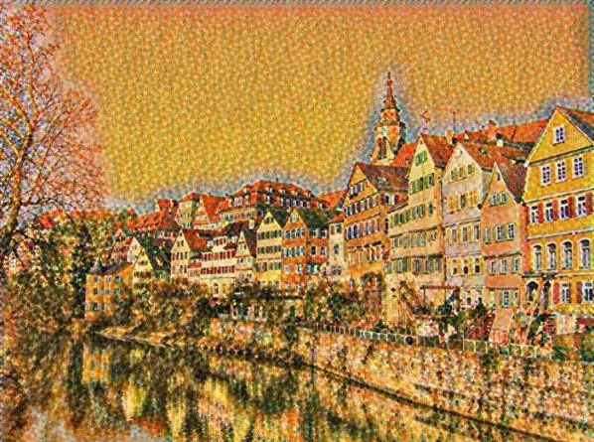
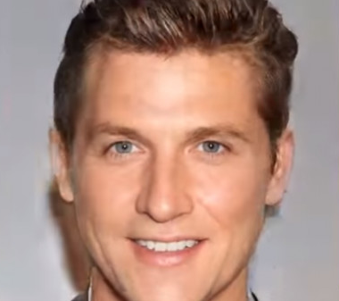
从人工智能谈起
智能设备、聊天机器人、无人驾驶、机器人......
https://v.qq.com/x/page/y03792kgjj1.html

Slide 6
什么是人工智能？
人工智能（Artificial Intelligence），英文缩写为AI。它是研究、开发用于模拟、延伸和扩展人的智能的理论、方法、技术及应用系统的一门新的技术科学。人工智能是计算机科学的一个分支，它试图了解智能的实质，并生产出一种新的能以人类智能相似的方式作出反应的智能机器。
机器人
语音识别
图像识别
自然语言处理
专家系统
知识工程
机器学习
人工智能是对人的意识、思维的信息过程的模拟。人工智能不是人的智能，但能像人那样的思考，甚至超过人的智能。

Slide 7
弱人工智能、强人工智能、超人工智能
弱人工智能Artificial Narrow Intelligence(ANI):弱人工智能是擅长于单个方面的人工智能。
强人工智能Artificial General Intelligence(AGI):人类级别的人工智能。强人工智能是指在各方面都能喝人类比肩的人工智能，人类能干的脑力活它都能干。
超人工智能Artificial Super Intelligence(ASI):知名人工智能思想家Nick Bostrom把超级智能定义为”在几乎所有领域都比最聪明的人类大脑都聪明很多，包括科学创新、通识和社交技能“。

Slide 8
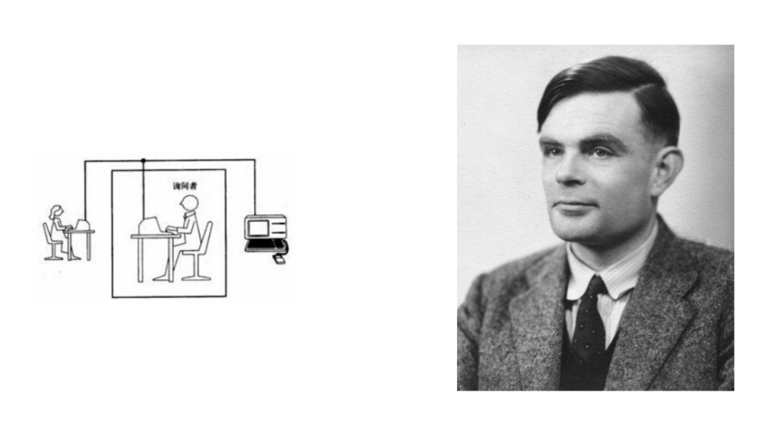
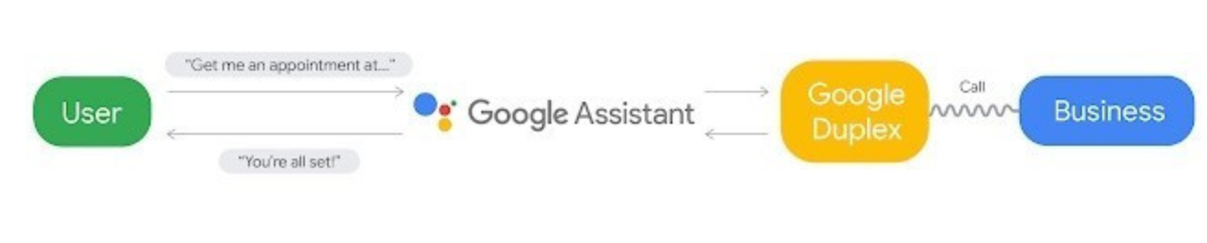
图灵测试

Slide 9
人工智能的历史
1956年夏天：达特茅斯会议，提出“人工智能“
20世纪60年代：感知机
20世纪70年代：专家系统、知识工程
20世纪80年代：日本第五代机
20世纪90年代：统计机器学习
2006年：深度学习
2012年：卷积神经网络
...

Slide 10
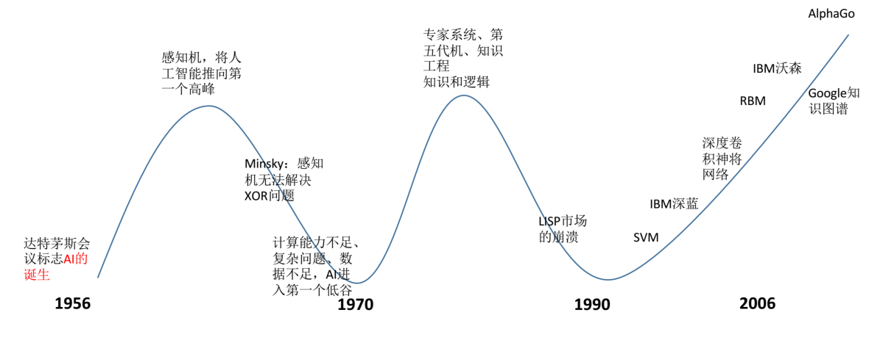
人工智能的历史
AI发展现状？

Slide 11

机器是否具有真正的智能
人眼中的图像

Slide 12
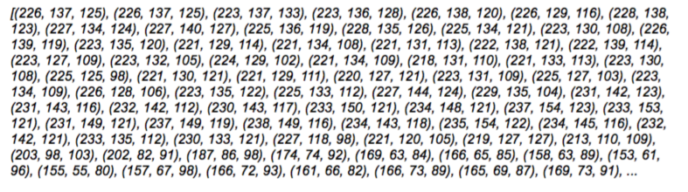
机器是否具有真正的智能
计算机眼中的图像
目前只能实现感知智能，尚无法实现推理智能

Slide 13
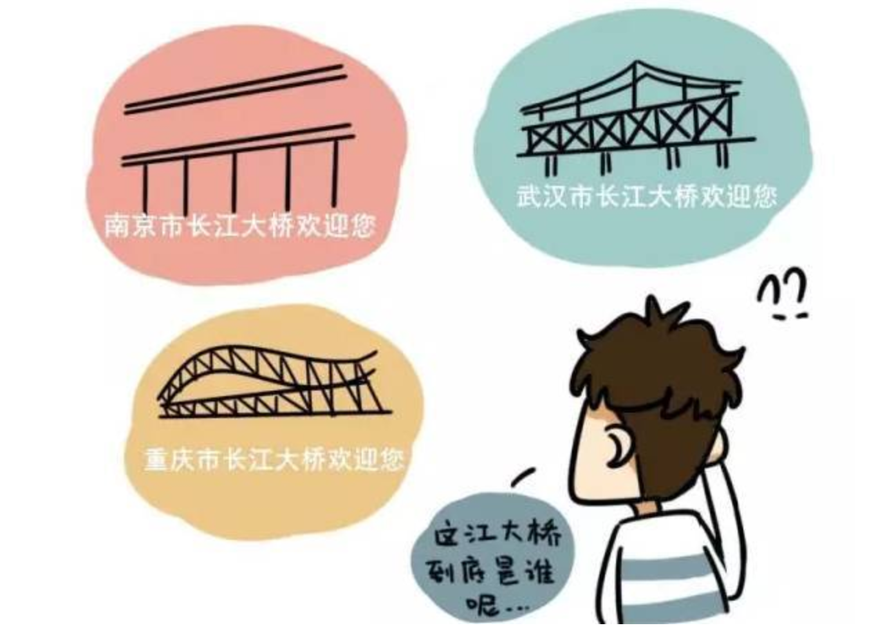
举个例子

Slide 14
还有很长的路要走
计算机无法真正理解符号、数字背后的语义
所有的行为都是在“猜”
图像、语音：原始信息，感知智能
语言、艺术：人工信息，推理智能

Slide 15

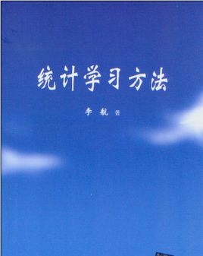
学习方法
打好机器学习基础
学会原理、注重联系
动手实践
分析数据，提升
google机器学习教程：https://v.qq.com/x/page/y03792kgjj1.html
Angrew NG 机器学习、深度学习等课程

Slide 16
准备工作
• 安装anaconda3并配置pycharm
• 安装sklearn/numpy/pandas/matplotlib/xgboost
• 安装pycharm，并设置python解释器路径
• 编写hello，world并成功执行

Slide 17
人工智能中的数学基础

Slide 18
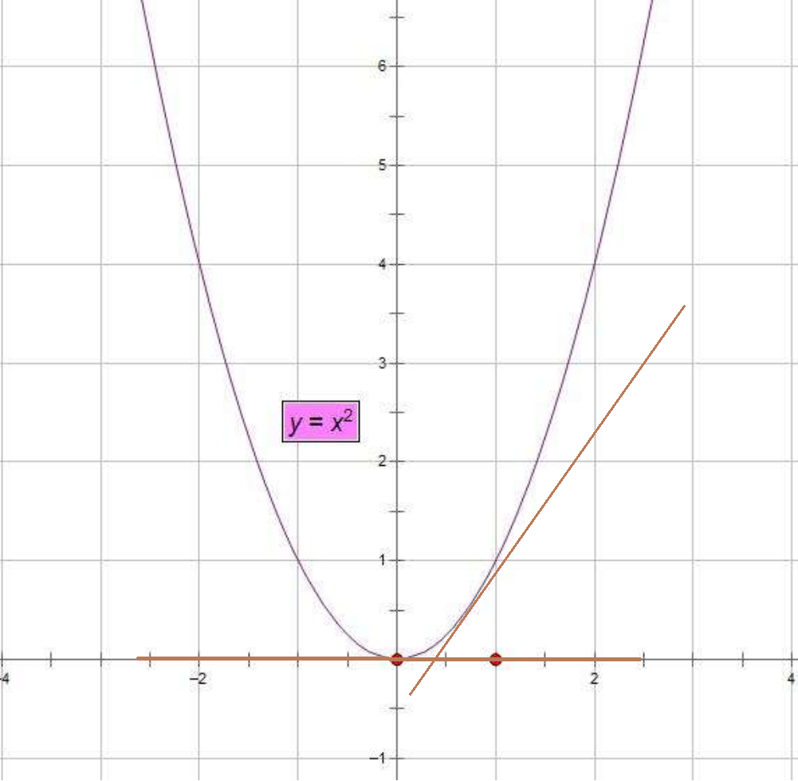
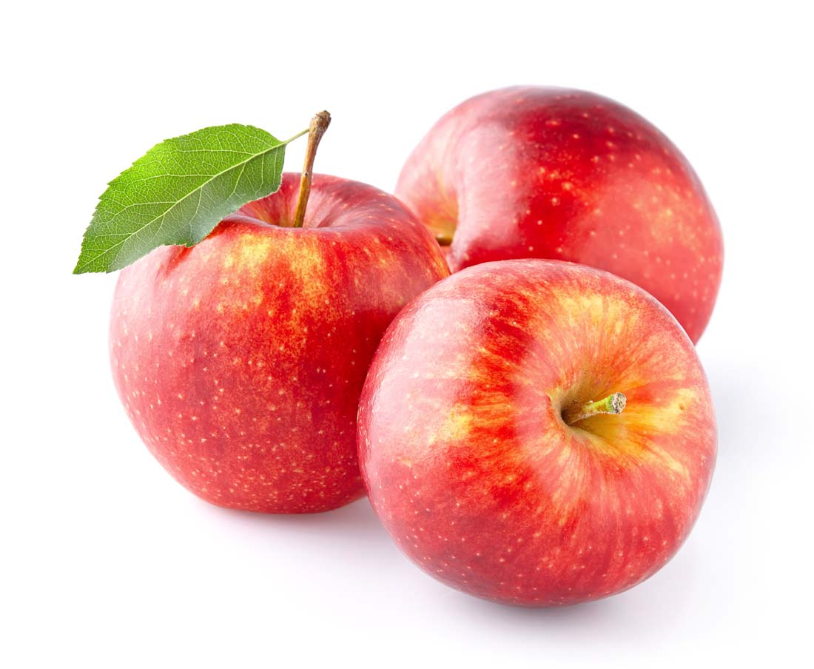

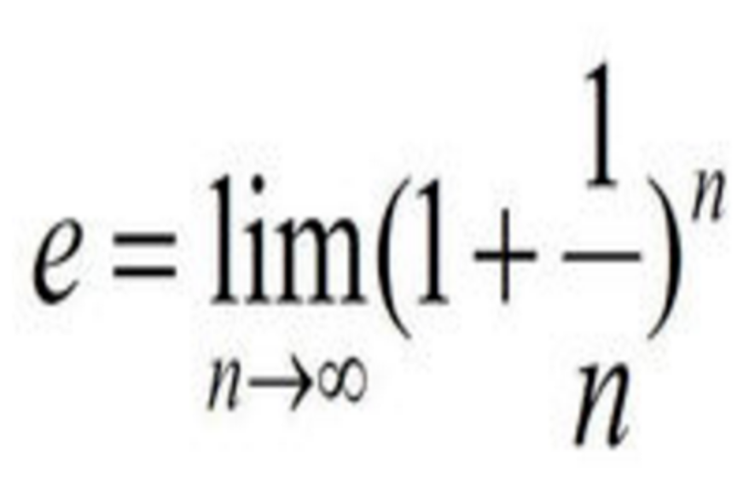
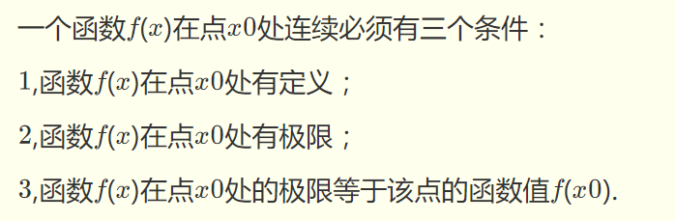
数学分析
映射与函数
极限
导数
导数是曲线的斜率，是曲线变化
快慢的反应；可导一定连续，反之不然
思考：极值如何求解？

Slide 19
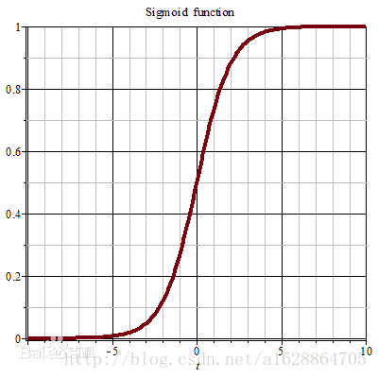
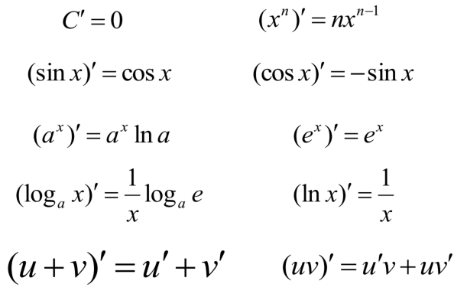
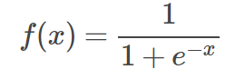
数学分析
常用函数求导公式
动手实践(2)：求sigmoid函数导数

Slide 20
数学分析
泰勒展开式
常用函数的泰勒展开
在某邻域内，存在一阶近似、二阶近似、....
逼近非线性函数求解

Slide 21


数学分析
梯度下降法
J(θ₀,θ₁)
θ₀
θ₁
J(θ₀,θ₁)
θ₁
练习：使用梯度下降法求解y=x²
思考：什么情况下有全局最优解？
θ₀

Slide 22
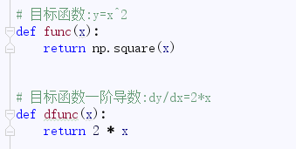
数学分析
练习
sgd.py运行
→
平方函数
→
平方函数的导数

Slide 23
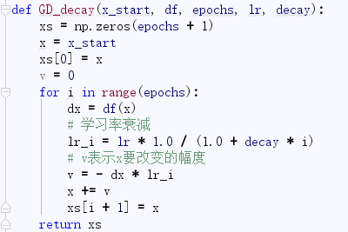
数学分析
练习
sgd.py运行
GD_decay：
x_start - 初始位置
df - 平方函数
epochs - 迭代次数
lr - 学习率
decay - 学习率衰减系数
循环：
迭代计算下一次x的位置

Slide 24
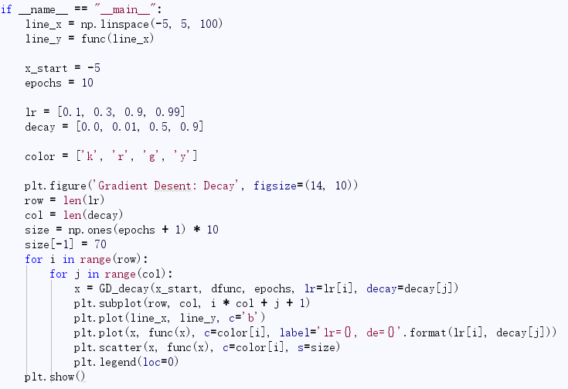
数学分析
首先生成基础采样点给后面使用
做了双重验证并绘制图像

Slide 25
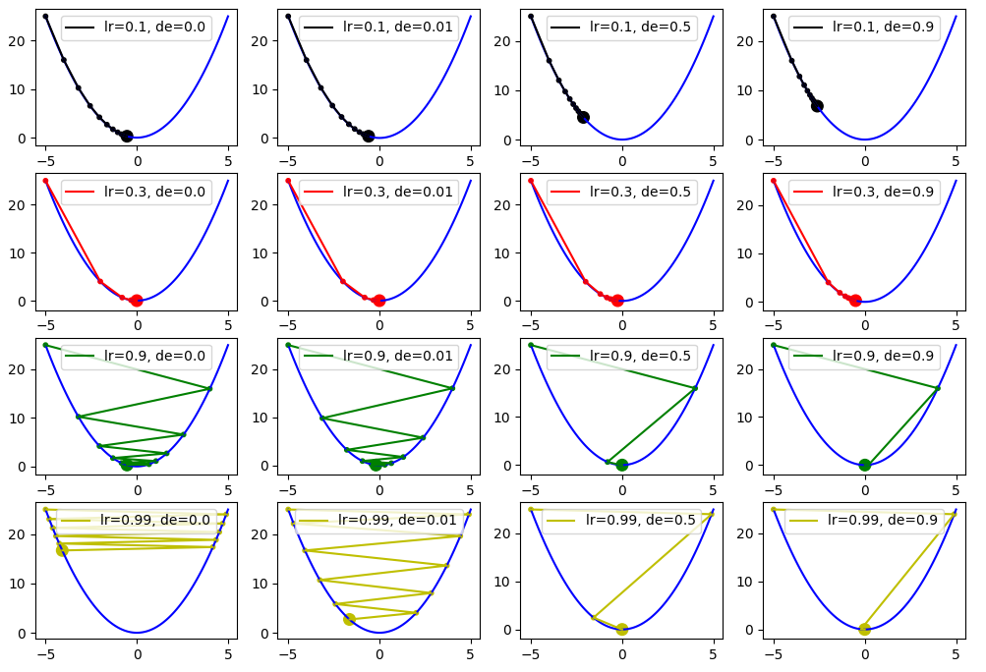
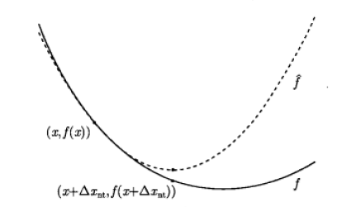
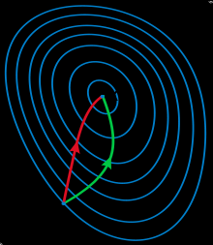
数学分析
梯度下降法
”最快”过于盲目、有缺陷
进一步利用曲线二阶导的信息进行迭代求解，称为牛顿法
x_{t+1} = x_{t} - af'(x_{t})
x_{t+1} = x_{t} - f'(x_{t})/f''(xt)

Slide 26
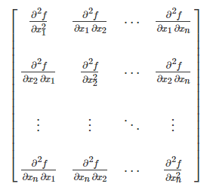
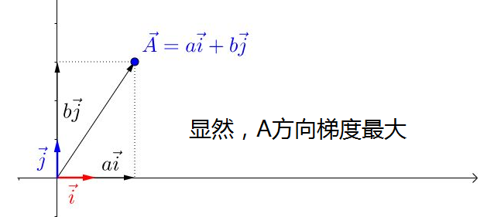
数学分析
多元函数的导数如何表达？
多元函数的梯度呢？
多元函数的二阶导是什么？
hessian矩阵G
f(x) = f(x₁,x₂,...)
一阶(偏)导数：f'x₁(x₁,x₂...),f'x₂(x₁,x₂...),...，它们的线性加和称为方向导数

Slide 27
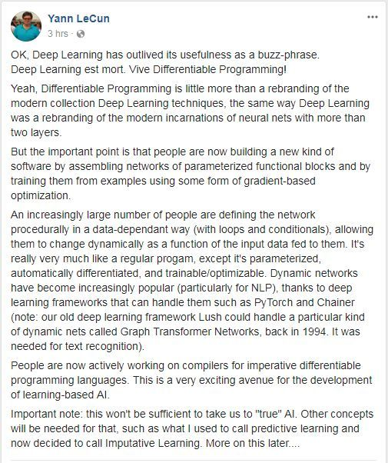
数学分析
总结
变量、函数
求导规则、泰勒展开式
Yan LeCun：可微分式编程

Slide 28
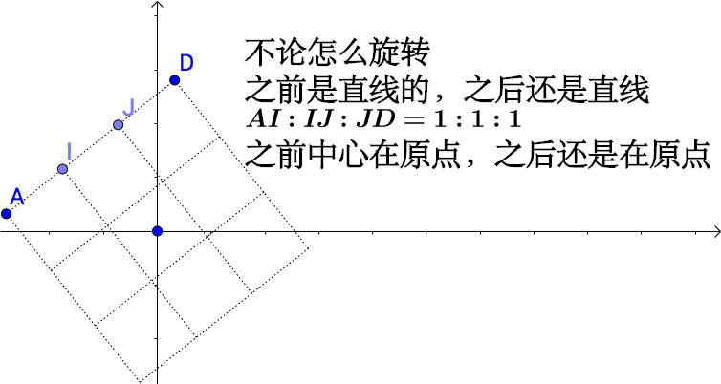
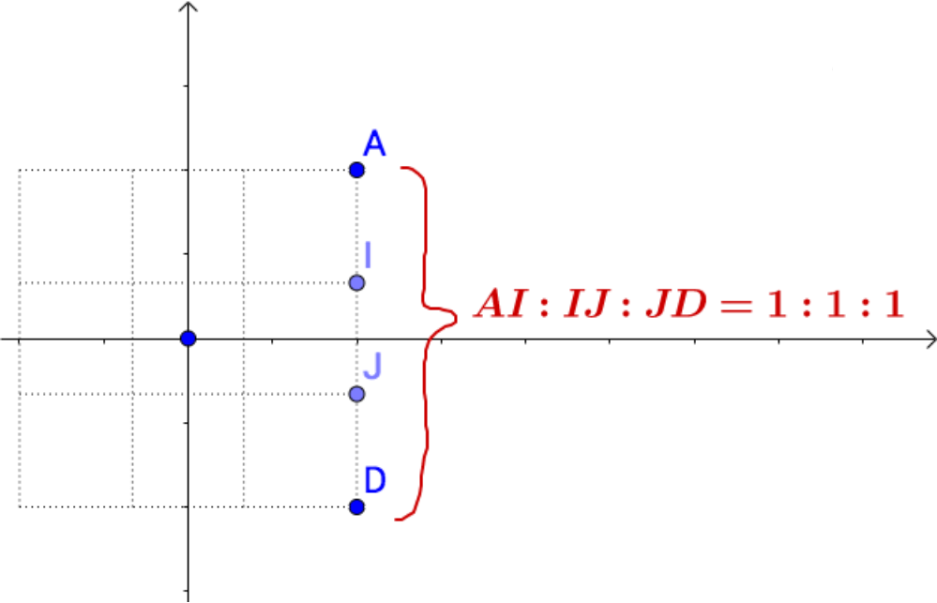
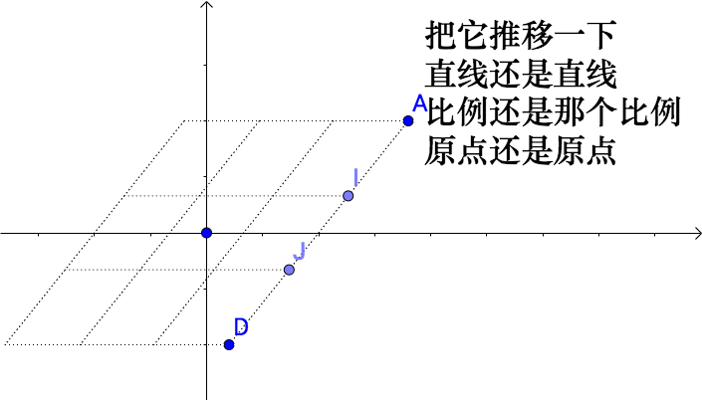
线性代数
线性变换
指旋转、推移，他们的组合是线性变换
为什么研究线性变换

Slide 29
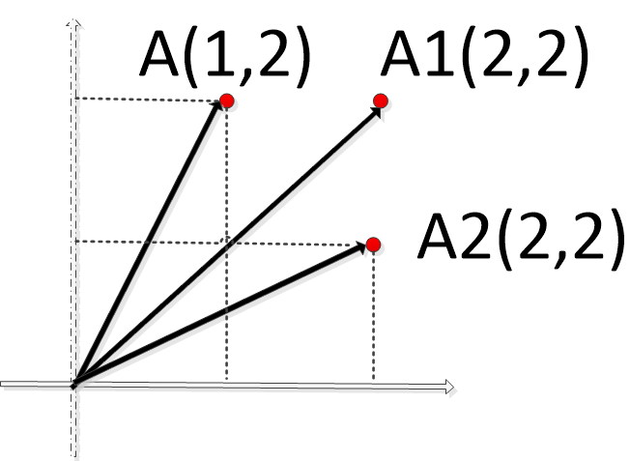
线性代数
矩阵和乘法
矩阵的本质：线性变换！
什么情况下矩阵乘法是旋转矩阵呢？

Slide 30
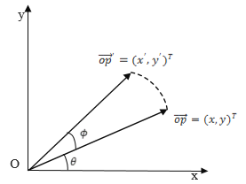
线性代数
矩阵
仅对角线有非零值的矩阵为缩放矩阵，对角线元素代表了每个维度的缩放强度
列向量正交且为单位向量的矩阵，也即正交阵为旋转矩阵
思考：这两个矩阵的现实意义？

Slide 31

线性代数
分离技术 -> 特征值分解
非常重要且广泛的应用包括：
控制系统
推荐系统
文本相似度处理
图像压缩
...

Slide 32
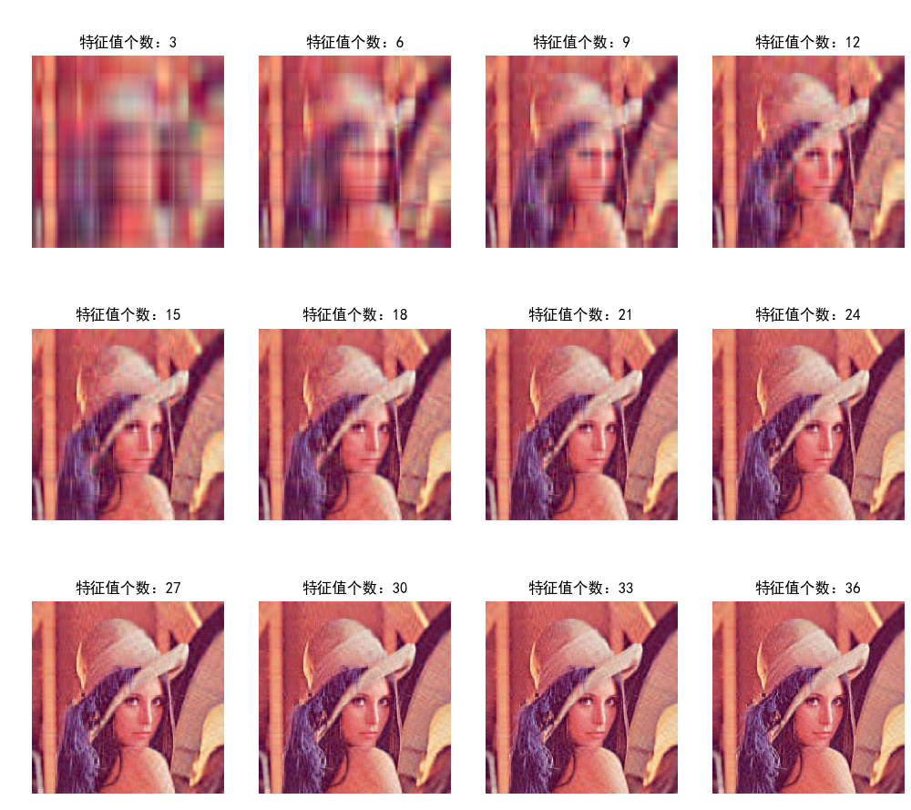
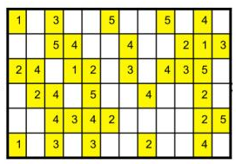
线性代数
分离技术 -> svd/NFM分解
item
user

Slide 33
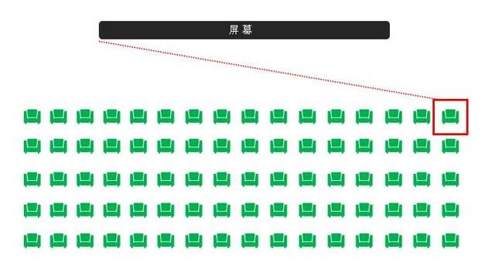
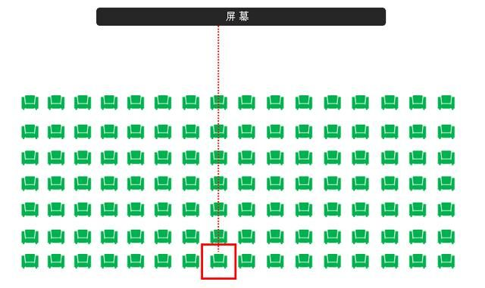
线性代数
再看特征值分解
相似矩阵
思考：
(1) 变换与逆矩阵
(2) 什么情况下有逆矩阵
(3) P与P的逆乘积

Slide 34
线性代数
行列式
考察单位阵、旋转阵
行列式的本质：线性变换的缩放因子
变换是否降维(秩)

Slide 35
线性代数
总结
矩阵 <==> 线性变换
特征值 <==> 缩放强度
行列式 <==> 缩放强度

Slide 36
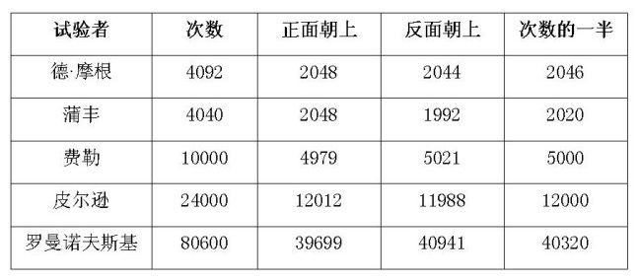
概率论
概率与直观
不断抛掷一枚硬币，得到正面与反面的频率比例是多少呢？
经过无数次抛掷，频率的极限趋近于X?
抛掷趋于无穷次时，正反面频率一致，根据大数定理

Slide 37
概率论
概率的计算
已知A、B独立时

Slide 38
概率论
条件概率
全概率公式
贝叶斯公式
练习：小明有8支步枪，其中有5支校准过。校准过的枪支击准靶心的概率为0.8，没有校准过的枪支击准靶心的概率为0.3，现小明随机的选一支枪，结果中靶，问该枪已被校准的概率。

Slide 39
概率论
根据贝叶斯公式

Slide 40


概率论
重温贝叶斯公式
强调：这是一个非常重要的公式，记住它，基本就掌握了机器学习一半的内容

Slide 41
概率论
期望与方差
E(x)表征了数据的加权平均值，D(x)表征了数据的波动程度

Slide 42
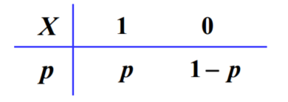
概率论
变量的分布
有一类试验，比如抛掷硬币得到正面还是反面，项目成功或失败，产品是否有缺陷，只有两个可能结果。记这两个可能的结果为0和1，该分布就称为伯努利分布。

Slide 43
概率论
变量的分布
排列、组合数公式复习：
袋子中有五个标号的小球，每次从中抽取一个，抽取三次，得到的排列方式有多少种呢？
袋子中有五个标号的小球，每次抽取一个，抽取三次，不考虑球之间的顺序，得到的编号组合有多少种呢？
伯努利分布重复N次，就构成了二项分布。

Slide 44
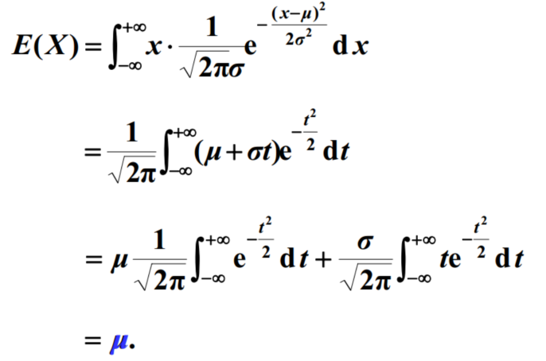
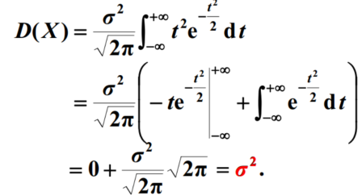
概率论
变量的分布
高斯分布，服从中心极限定律，是非常重要的分布。

Slide 45
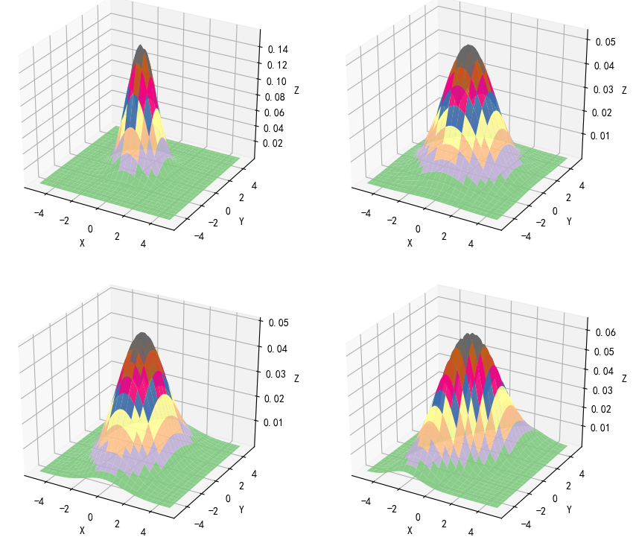
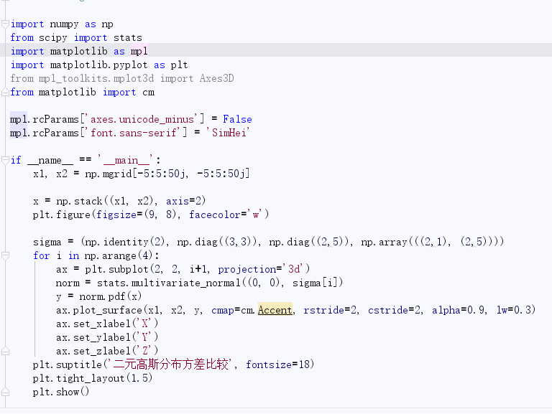
概率论
练习
multi_guassian.py

Slide 46
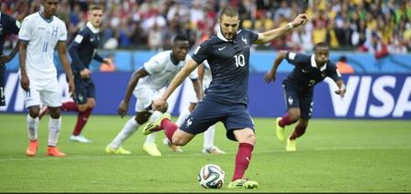
概率论
熵
世界杯比赛有32支球队参加，最少用多少bit信息表示出最后获胜的队伍？

Slide 47
总结
人工智能中的数学并不难，关键是掌握常用的思维方式
练习推导，理解数学表达式所蕴含的现实意义

Slide 48
机器学习实践

Slide 49
机器学习实践
机器学习基础理论和概念
机器学习基本方法
项目实战分析

Slide 50
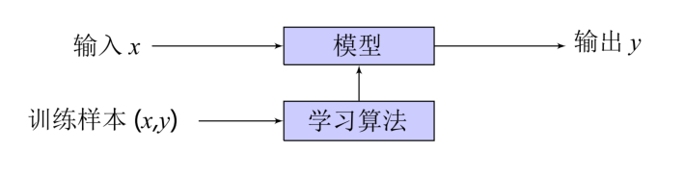
机器学习基础
机器学习主要是研究如何使计算机从给定数据中学习规律，并利用学习到的规律(模型)来对未知或无法观测的数据进行预测。

Slide 51
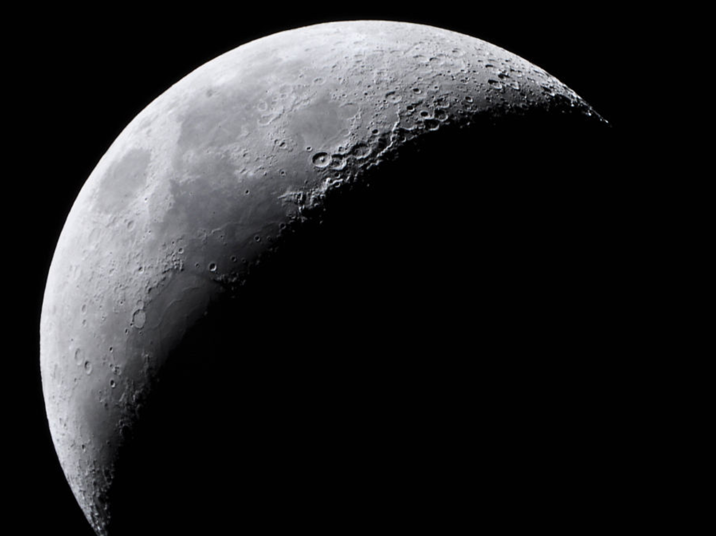
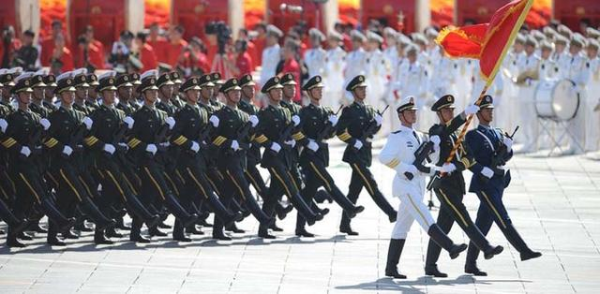
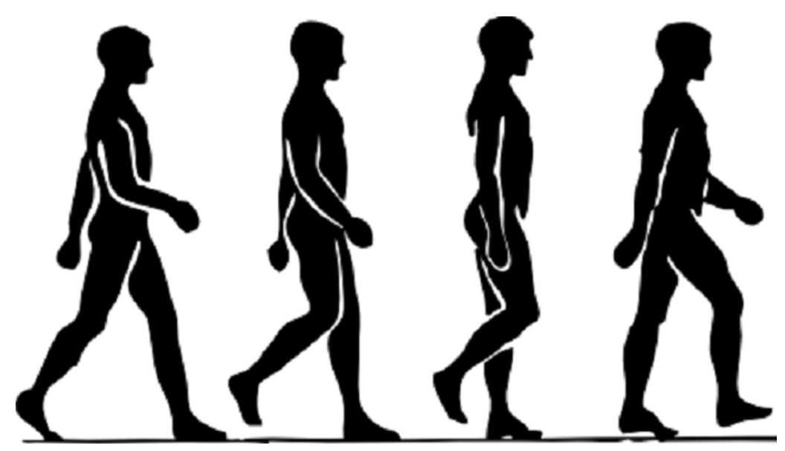
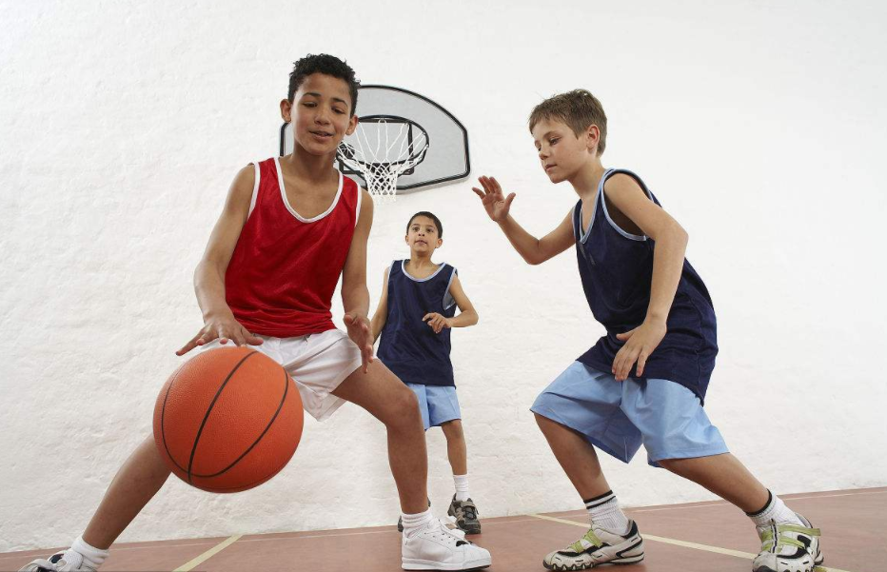
机器学习基础
从学习方式上讲，分为：
监督学习
无监督学习
半监督学习
强化学习
从学习结果上讲，分为：
回归
分类
强调：目前主流学习技术是监督学习，半监督学习和强化学习在通用场景下还不是特别的work

Slide 52
机器学习基础
从学习方式上讲，分为：
监督学习
无监督学习
半监督学习
强化学习
从学习结果上讲，分为：
回归
分类
强调：目前主流学习技术是监督学习，半监督学习和强化学习在通用场景下还不是特别的work

Slide 53
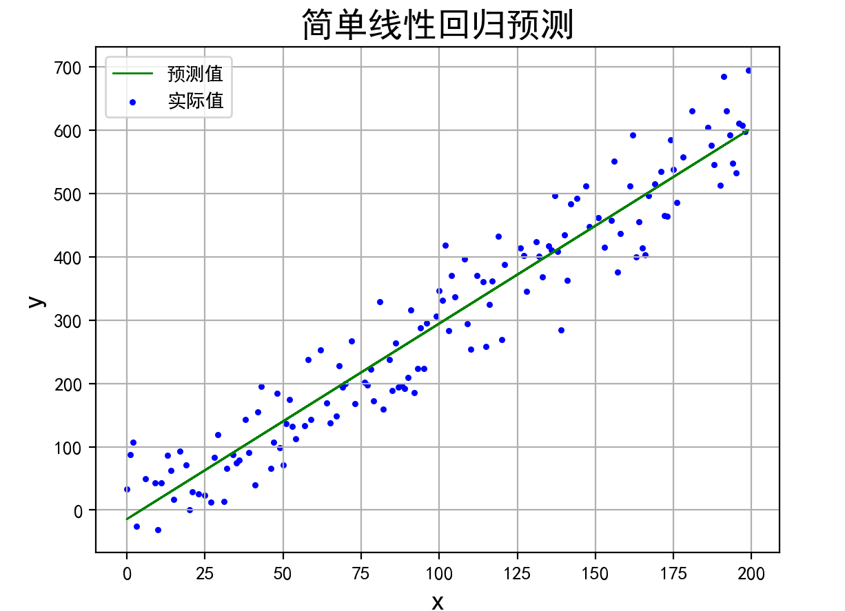
线性回归
线性回归是最基础的回归算法
train | 0 | 1 | 2 | 3 | 4 | 5 | 6 | 7 | 8 | 9
x | 0 | 1 | 2 | 3 | 4 | 5 | 6 | 7 | 8 | 9
y | 24.6 | -24.0 | 12.2 | -55.9 | -57.8 | 16.5 | -7.9 | -17.3 | -23.1 | 87.4
思考：x与y符合什么关系呢？
观察到x与y的关系（模型选择），y=ax+b，建立线性回归模型
通过优化方法设法拟合数据，得到最优的a
评估该模型是否准确，查看训练集上的准确率
评估该模型的泛化性能，在测试集上的准确率

Slide 54
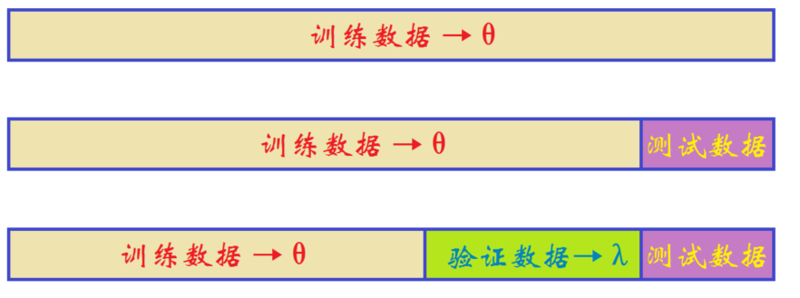
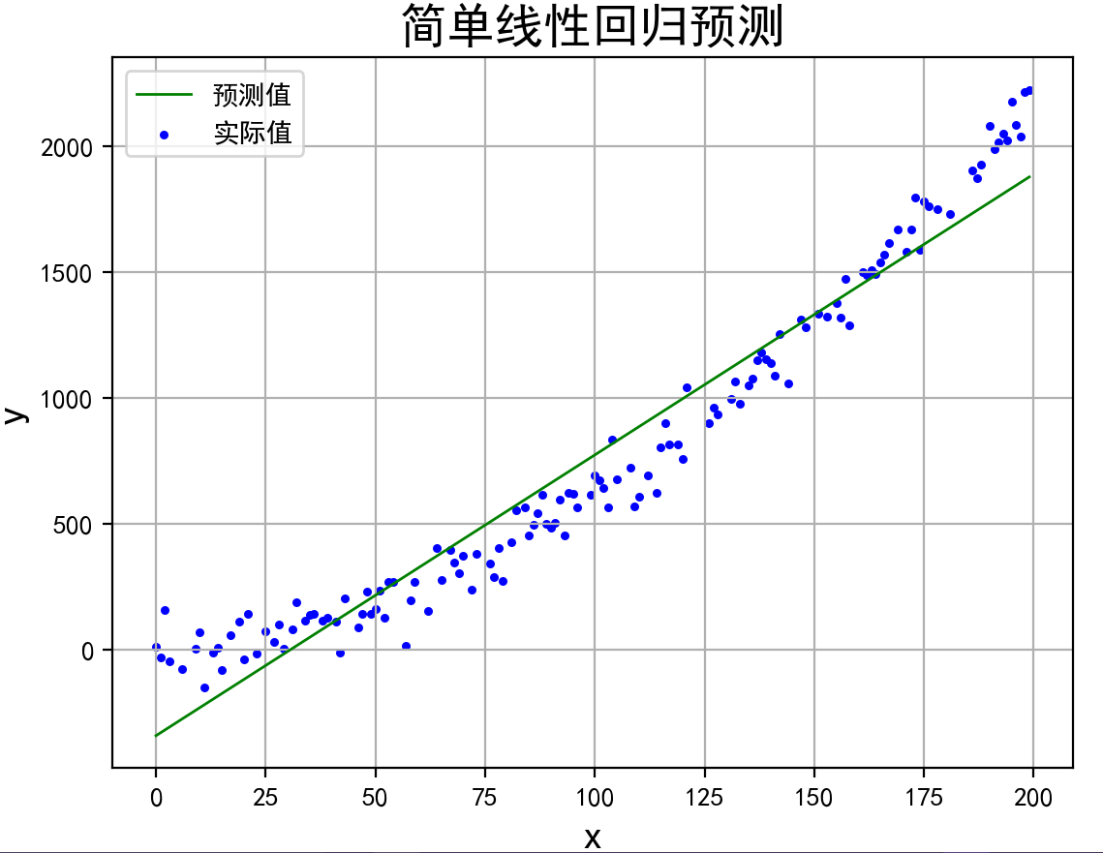
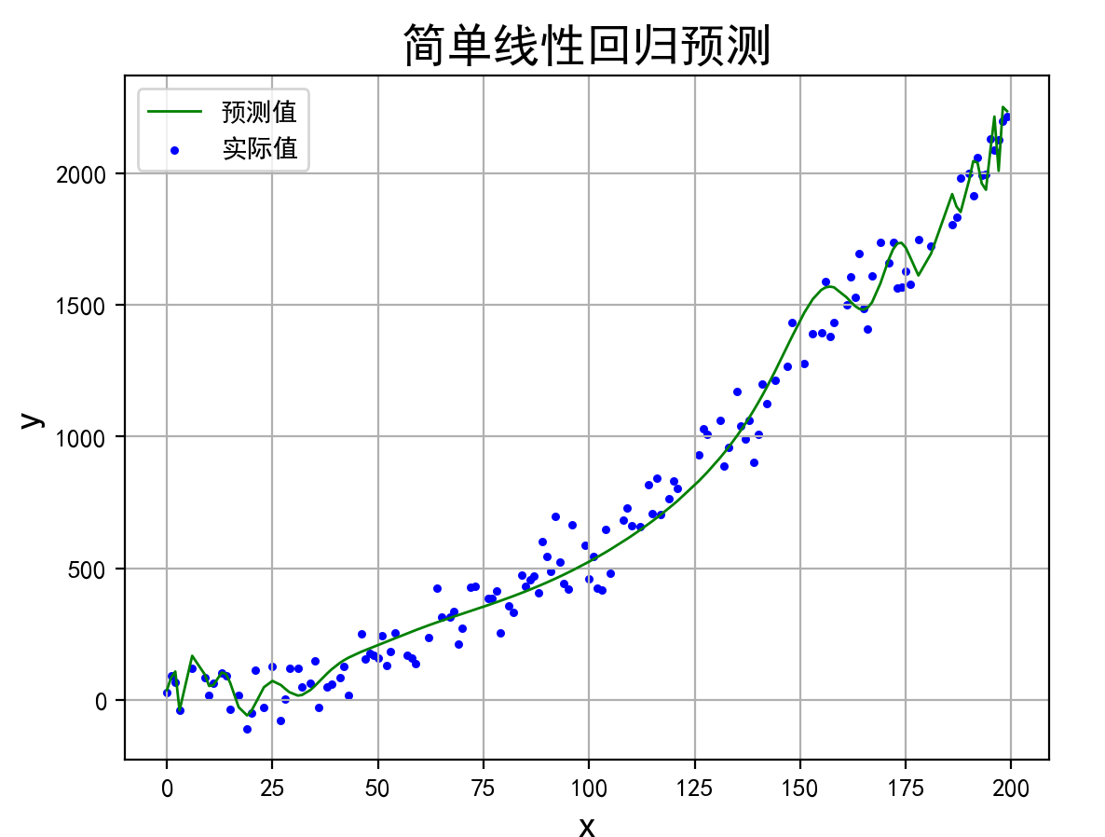
线性回归
基本概念
训练集
测试集(交叉验证法、自助法等)
目标函数
损失函数
优化方法
拟合、过拟合
准确率、泛化性能

Slide 55

线性回归
目标函数、优化方法推导
不可能有一个理想的线性函数经过所有训练集的数据点，这个问题怎么处理呢？
高斯：“把偏移都看做误差”
这又是一个假设，但是机器学习的套路就是这样的

Slide 56
线性回归
使用求极值方法求解目标函数

Slide 57
线性回归
使用求极值方法求解目标函数
思考：X^{T}X一定可逆吗？

Slide 58



线性回归
直接采用极值方法求解，有什么缺点？
如果不是拿到所有样本点再求解，仅仅只看
眼前的梯度逐渐求解呢？

Slide 59
线性回归
使用梯度下降法求解目标函数
J(θ₀,θ₁)
θ₀
θ₁

Slide 60
线性回归
只根据眼前的路径梯度下降求解的方法，称为随机梯度下降法(SGD)
实际上使用样本的过程中，出于效率和稳定性的考虑，我们使用MiniBatch-SGD方法，使用批处理平均来进行梯度更新，而不是对每一个数据都进行一次梯度更新
思考：目标函数一定有最小值吗？

Slide 61

线性回归
进一步分析
可以对样本是非线性的，对系数是线性的
polynomial方法

Slide 62
线性回归
准确度评估
对于连续数据(回归问题)，一般使用方差评估
对于离散数据(分类问题)
accuracy、precision/recall
例：训练样本有100个，正负标记各50个，经过模型分类后，正负样本结果仍为各50个。在正样本中，分对40个，分错10个，负样本中，分对30个，分错20个，则：
accuracy = (100 - 10 - 20) / 100 = 0.7
precision = 40 / 50 = 0.8
recall = 40 / 60 = 0.66

Slide 63

线性回归
准确度评估
强调：F1越大越好，最大值是1，对于二分类问题，F1=0.5就等价于”胡猜”

Slide 64

线性回归
再谈准确度问题
训练集上的P、R达到100%，是最好的情况吗？

Slide 65

线性回归
避免过拟合，引入正则化技术
分别称为LASSO回归、Ridge回归
LASSO具有稀疏作用，Ridge收敛更快
我们说，目标函数仍然是不带正则化的原函数，
经过改造的上式称为损失函数
强调：优化的目标就是让loss最小

Slide 66




线性回归
练习：使用线性回归预测房价走势
degree
线性回归模型
拟合及预测

Slide 67


线性回归
线性回归是一种回归算法
模型简单、计算量较小
对误差敏感
对数据预处理要求较高
思考：能否使用线性回归
解决分类问题呢？

Slide 68
logistic回归
logistic回归是最基础的分类算法
回顾伯努利分布，一次实验的结果只有0、1两种选择
根据贝叶斯公式，如果只考虑P(A|B)，则称为极大似然估计
以硬币实验为例，现投掷10次，出现正面6次，反面4次
假设硬币正反概率出现的先验分布P(B)均匀，且上述证据P(A)已成定局，则求P(B|A)就是求P(A|B)即似然函数的最大值

Slide 69
logistic回归
logistic回归推导
根据极大似然估计，假设事件发生的概率是p，则最大似然函数为：
有了P是不够的！我们要拟合原始数据
扩展知识点：广义线性模型假设
引入sigmoid假设：

Slide 70
logistic回归
logistic回归推导
扩展知识点：广义线性模型假设：

Slide 71
logistic回归
继续推导
强调：虽然logistic回归是最基本的分类模型，但它的使用极为广泛，尤其在金融、推荐、商业化等场景中。

Slide 72

logistic回归
练习：使用logistic回归对鸢尾花数据做分类

Slide 73
logistic回归
logistic回归是一种分类算法
模型简单、计算量较小
对异常数据点并不敏感
对数据预处理要求较高

Slide 74


logistic回归
思考，如下数据能够使用logistic分类吗？
这个技巧称为核(kernel)方法，是一种非线性分类器，想深入研究的同学们可以自行查阅svm、kernel相关资料。

Slide 75
Q&A? Disscussion

Slide 76

决策树
决策树能用来做回归，也可以用来做分类
是一类算法的总称
决策树是描述对数据进行分类的树形模型，
可以是二叉树或非二叉树，内部节点(绿色)表示
一个特征或属性，叶子节点(橘色)表示一个结果类。
在做回归任务时，以叶子节点的值指代输出值。
思考：分类标准如何选定？

Slide 77
决策树
信息熵：
考虑一本书，只有一个中文汉子，编码它需要几个字节呢？
表征了信息不确定性的程度
分类属性应当以最高熵减为标准进行
人种分类训练数据
编号 | 眼睛颜色 | 头发颜色 | 身高 | 体重 | 亚洲人
1 | Black | Black | Short | Fat | Yes
2 | Black | White | Tall | Thin | Yes
3 | Black | White | Short | Thin | Yes
4 | Brown | Gold | Tall | Fat | No
5 | Brown | Gold | Short | Fat | No
6 | Brown | White | Tall | Thin | No

Slide 78
决策树
以眼睛颜色分类：s(d1)
以头发颜色分类：s(d2)
以身高分类：s(d3)
以体重分类：s(d4)
编号 | 眼睛颜色 | 头发颜色 | 身高 | 体重 | 亚洲人
1 | Black | Black | Short | Fat | Yes
2 | Black | White | Tall | Thin | Yes
3 | Black | White | Short | Thin | Yes
4 | Brown | Gold | Tall | Fat | No
5 | Brown | Gold | Short | Fat | No
6 | Brown | White | Tall | Thin | No

Slide 79


决策树
上文中计算了信息增益(等同于信息熵减)，也即间接的利用了所谓的条件熵，这里给出形式化的推导
H(Y|X) = H(X,Y) - H(X)

Slide 80

决策树
具体步骤
(1)、首先选择“眼睛”这个属性
(2)、分裂出三个中间节点，之后选择其他属性，继续划分
(3)、直到新节点中的类别均一致，或特征都用尽为止
思考：第(3)步是最好的情况吗？
剪枝、限制树高等
以上，就是决策树中的ID3算法

Slide 81
决策树
思考如下问题：
如果数据某一列是人员id(数字)，那么按信息增益的分裂方式，
该列一定会被作为首选属性，然而这对泛化性能毫无益处
这是ID3算法的缺陷，因此C4.5算法采用了信息增益率

Slide 82


随机森林
一棵树比较单薄
弱分类器的bagging策略
随机森林在bagging策略上作出修改：
(1)、bootstrap采样
(2)、随机选择特征，选择最佳属性建立决策树
(3)、形成随机森林，通过投票得到结果
注：bootstrap来自于”pull up by your own bootstraps”，意思是依靠自己的资源，称为自助法。前面已经讲过，这是一种对样本的重复利用方法。
OOB数据：约为36%，用作测试数据。
投票!

Slide 83
随机森林
思考如下问题：
(1)logistic回归能否用于形成随机森林
(2)随机森林有什么好处，同时有什么问题？
假定当前已经得到了m-1棵决策树，是否可以通过现有样本和决策树的信息，对第m棵决策树的建立产生有益的影响呢？

Slide 84
提升
提升是一种机器学习思想，可以用于回归和分类问题，它每一步产生一个弱预测模型，并加权累加至总模型中，如果每一步决策树的生成都是根据损失函数的梯度方向，则称之为梯度提升(Gradient boosting)
梯度提升算法首先假设一个损失函数，对于回归可以采用L2 Loss,在这个基础上，通过迭代选择一个负梯度方向上的基分类器来逼近局部最小值
考虑利用已有信息，每棵树都在之前的结果上拟合残差
使用一阶导得到gbdt(gradient boosting decision tree)、二阶导得到xgboost

Slide 85

提升
GBDT模型
训练数据：f(x,y,z)=1,2,3,4,5
F₀如何选择？损失函数计算？
F_{m}呢？
强调：GBDT基于的决策树，是一种回归树。同时既不是以ID3、C4.5为方式划分的，也不是以CART方式划分的。它的分割方式是穷举每一个特征分割点，使LSL最小。

Slide 86
提升
回顾二阶泰勒展开
xgboost利用了二阶导，并加入了正则化处理

Slide 87
提升
继续推导

Slide 88

提升
举个例子
强调：在一棵树的构建之内，不断选择分割属性，
并枚举分割点，使损失函数下降最快。

Slide 89

决策树
练习：使用xgboost对鸢尾花数据做分类

Slide 90
决策树总结
决策树是一类具有可解释性、泛化性能较好的模型
精度高、无需特征归一化，能够处理缺失值，共线性特征
适合于低维稠密数据，不适合高维稀疏数据
决策树类算法兼具特征选择能力
在金融、推荐、商业化领域用途十分广泛

Slide 91

朴素贝叶斯
自然语言处理泛谈
切词是自然语言处理中最基础、最重要的工作。切词是否准确，直接影响到文本处理的精确度。由于中文的特殊性，切词精度问题在很长一段时期内无法得到较好的改善。
交集型歧义：结婚的和尚未结婚的
他说的确实在理
组合型歧义：学生会宣传部
把手抬起来
词典法
规则法
语言模型
基于隐马尔可夫模型等
基于LSTM模型，序列标注
南京/市长/江大桥
南京市/长江/大桥

Slide 92

朴素贝叶斯
语言模型
看成句子出现的概率问题：
这样分词问题算是有了一个可用的解决方案，同时机器翻译等任务也被整合成了语言模型之间的映射问题。
思考：这样做有什么问题？
取n-gram这是语言模型的基础工作，常见的是3-gram

Slide 93
朴素贝叶斯
再次回顾贝叶斯公式：
假设有正常/垃圾两类文本的训练数据，上述公式的意思也可以这样表达：
思考：A可能是一篇文章、一句话，上述模型如何求解呢？

Slide 94


朴素贝叶斯
朴素贝叶斯是最基础的文本分类模型
它对文本做了马尔科夫假设
强调：文本上的马尔科夫假设是非常强的约束
朴素贝叶斯效果较好，与文本的稀疏性有关

Slide 95
朴素贝叶斯
举个例子
训练语料 | 内容 | 垃圾
1 | 您好，请关注xxx机器学习产品，我们的联系方式是xxx | 1
2 | 老师好，我想请教您一个机器学习的问题 | 0
3 | 最新优惠促销，打折甩卖，免费产品咨询 | 1
4 | 基于区块链的版权数据保护，是未来一个可能的技术方向 | 0
5 | 我们使用机器学习对图片进行分类，模型关注的是图片哪个区域？ | 0

Slide 96

朴素贝叶斯
举个例子
思考：这样做有什么问题？
拉普拉斯平滑
其他策略

Slide 97

朴素贝叶斯
练习：使用朴素贝叶斯对垃圾文本分类

Slide 98
朴素贝叶斯
朴素贝叶斯是最基础的文本分类模型
与常用的概率图模型均有着紧密的关联
马尔科夫假设约束较强，该模型能力有限

Slide 99
kaggle ctr预估实战
题目网址：https://www.kaggle.com/c/avazu-ctr-prediction
训练数据-train.txt：10 days of click-through data, ordered chronologically. Non-clicks and clicks are subsampled according to different strategies.
测试数据-test.txt： 1 day of ads to for testing your model predictions.
说明文件-sampleSubmission.csv：Sample submission file in the correct format, corresponds to the All-0.5 Benchmark.
字段：id: ad identifier；click: 0/1 for non-click/click；hour: format is YYMMDDHH, so 14091123 means 23:00 on Sept. 11, 2014 UTC.；C1 -- anonymized categorical variable；banner_pos；site_id；site_domain；site_category；app_id；app_domain；app_category；device_id；device_ip；device_model；device_type；device_conn_type；C14-C21 -- anonymized categorical variables
其中5到15列为分类特征，16~24列为数值型特征。

Slide 100

kaggle ctr预估实战
xgboost + lr
stacking思想

Slide 101
Q&A? Disscussion

